Slide 1

Ekspresi, Tipe Data dan Operator
Dasar Pemrograman
Program Studi S1 Informatika
Universitas Diponegoro
Semester Gasal 2020/2021
http://www.free-powerpoint-templates-design.com

Slide 2
Outline
Tipe Data dan Operator
Ekspresi
Konsep Fungsi
Notasi Fungsional

Slide 3
Paradigma Fungsional
Didasari oleh konsep pemetaaan dan fungsi pada matematika.
Fungsi dapat berbentuk: fungsi "primitif“ atau komposisi.
Setiap fungsi adalah "kotak hitam", yang menjadi perhatiannya hanya keadaan awal dan akhir.
Paradigma ini tidak mempermasalahkan memorisasi dan struktur data.
Tidak ada pemisahan antara data dan program.
Tidak ada istilah "variabel“.

Slide 4
Fungsi dalam Matematika
Agenda Style
F
Fungsi merupakan pemetaan sebuah anggota dari sebuah himpunan A (disebut sebagai domain) ke anggota himpunan B (disebut sebagai range), yang dapat dinotasikan dengan:
f : A → B
f(x)
x mewakili sebuah anggota dari himpunan A (domain) → independent variable.
f disebut sebagai nama fungsi.
f(x) adalah hasil pemetaan fungsi dari himpunan B (range)
Konsep Fungsi

Slide 5
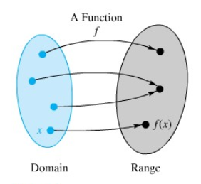
Fungsi dalam Matematika (lanj.)
Agenda Style
F
Konsep Fungsi
Setiap anggota di domain dipetakan tepat satu ke anggota di range.
Beberapa anggota dapat memiliki pasangan yang sama di range.

Slide 6
Domain Fungsi
Agenda Style
F
Saat menspesifikasikan sebuah fungsi, kita juga harus menyebutkan domain untuk fungsi tersebut.
Sebagai contoh sebuah fungsi:
f(x) = x² - 1
mempunyai domain {-1, 0, 1, 2, 3},
maka range-nya adalah {1, 2, 5, 10}.
Dalam fungsi matematika, jika domain tidak dinyatakan secara eksplisit, maka diasumsikan bahwa domain berasal dari bilangan himpunan bilangan real yang sangat besar → natural domain dengan syarat tidak menyebabkan pembagian dengan 0 dan akar dari bilangan negatif.
Konsep Fungsi

Slide 7
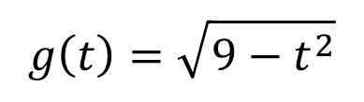
Domain Fungsi
Agenda Style
F
Contoh:
fungsi f(x) = 1 / (x-3) mempunyai domain {x : x ≠ 3}.
Fungsi mempunyai domain dalam interval (-3,3) atau dapat dituliskan dengan {t : -3 < t < 3}.
Kesimpulan: kita harus menyatakan domain yang sah (valid) untuk sebuah fungsi.
Fungsi
$$g\left(t\right)=\sqrt{9−t^{2}}$$

Slide 8
Fungsi dalam Pemrograman
Agenda Style
F
Fungsi dalam pemrograman digunakan untuk menyelesaikan persoalan tertentu.
Fungsi menerima masukan, kemudian akan menerapkan serangkaian proses terhadap masukan tersebut agar dapat menghasilkan keluaran sesuai dengan yang diharapkan.
Fungsi dapat menerima sebuah masukan maupun lebih dari satu masukan.
Setiap masukan dapat memiliki domain masing-masing.
Konsep Fungsi

Slide 9
Fungsi dalam Pemrograman
Agenda Style
F
Fungsi dengan 1 parameter input
x : input argument / parameter
f(x): output fungsi
A : domain untuk x
B: range untuk f(x)
Domain menunjukkan himpunan nilai yang diijinkan untuk x.
Range menunjukkan himpunan nilai dari output fungsi f(x)
f (x)
f : A → B
Konsep Fungsi

Slide 10
Fungsi dalam Pemrograman
Agenda Style
F
Fungsi dengan 2 parameter input.
x,y : input argument / parameter
f(x,y) : output fungsi
A : domain untuk x
B: domain untuk y
C : range untuk f(x,y)
Domain dan range dalam pemrograman dinyatakan dengan tipe data (dan batasan khusus dalam tipe data tersebut).
f (x,y)
f : <A,B> → C
Konsep Fungsi

Slide 11
Tipe Data
Agenda Style
F
Tipe data digunakan untuk menyatakan tipe dari sebuah nilai (value).
Dalam pemrograman tipe data tidak terbatas pada nilai numerik saja, tapi dapat berupa:
Tipe data dasar (primitive data type):
integer
real
boolean
character
string
Tipe data komposisi/ bentukan
Tipe Data & Operator

Slide 12
1. Tipe data integer
Agenda Style
F
Tipe data integer berupa bilangan bulat.
Contoh: -24, -12, 0, 34, 54546
Meskipun bilangan bulat dapat memiliki nilai dari negatif tak hingga sampai positif tak hingga, implementasi bilangan integer dalam program dapat memiliki batasan.
Batasan ini tergantung pada implementasi bahasa pemrograman.
Tipe Data Dasar

Slide 13
2. Tipe data real
Agenda Style
F
Tipe data real berupa bilangan rasional (memiliki angka desimal).
Contoh: -24.002, -12.01, 0.3, 34.5665
Meskipun antara 1 dan -1 terdapat tak hingga bilangan rasional, implementasi bilangan real dalam program dapat memiliki batasan.
Batasan ini tergantung pada implementasi bahasa pemrograman.
Tipe Data Dasar

Slide 14
3. Tipe data boolean
Agenda Style
F
Digunakan untuk merepresentasikan nilai kebenaran (truth value).
Nilai kebenaran dapat berupa True atau False.
Sebuah fungsi yang menghasilkan keluaran bertipe boolean disebut sebagai predikat.
Tipe Data Dasar

Slide 15
4. Tipe data character
Agenda Style
F
Tipe data character berupa satu karakter tunggal.
Penulisan character diapik dengan tanda petik tunggal (single quote), yaitu ‘’.
Contoh:
‘A’
‘a’
‘8’ berbeda dengan 8
Tipe data character dapat juga dikenakan operator perbandingan, misalnya:
‘A’ < ‘a’ jika dievaluasi menghasilkan True
‘A’ = ‘a’ jika dievaluasi menghasilkan False
‘b’ < ‘a’ jika dievaluasi menghasilkan False
Tipe Data Dasar

Slide 16
5. Tipe data string
Agenda Style
F
Tipe data string terdiri atas kumpulan karakter.
Penulisan character diapik dengan tanda petik ganda (double quotes), yaitu ‘’”.
Contoh:
“mahasiswa”
“AIK123”
“23”
Tipe string dapat juga dikenakan operator perbandingan, misalnya:
“Anak” = “anak” jika dievaluasi menghasilkan False.
“Anak” ≠ “anak” jika dievaluasi menghasilkan True.
Tipe Data Dasar

Slide 17
Operator
Agenda Style
F
Operator digunakan untuk mentransformasikan satu atau beberapa nilai untuk menghasilkan sebuah nilai yang baru.
Operator yang diterapkan pada sebuah nilai bergantung pada tipe datanya.
Contoh:
Operator aritmatika dapat diterapkan pada nilai numerik (integer atau real), namun tidak dapat diterapkan pada nilai bertipe character atau string.
Tipe Data & Operator

Slide 18
Operator Dasar
Agenda Style
F
Operator dasar (primitive operator) adalah operator yang paling sederhana yang telah disediakan oleh pemroses bahasa.
Fungsi yang paling dasar dalam program fungsional disebut juga sebagai operator.
Operator dasar terdiri atas:
Operator aritmatika
Operator perbandingan/ relasional
Operator boolean
Tipe Data & Operator

Slide 19
1. Operator aritmatika
Agenda Style
F
Operator | Keterangan | Contoh
+ | Penjumlahan | 2 + 4 = 6
- | Pengurangan | 5 - 1 = 4
* | Perkalian | 3 * 2 = 6
/ | Pembagian | 5 / 4 = 1.25
^ | Pemangkatan | 2^4 = 16
div | Pembagian bilangan bulat | 5 div 3 = 1
mod | Sisa pembagian bilangan bulat | 5 mod 3 = 2
Semua operator tersebut merupakan binary operator.
Operator – dapat pula menjadi unary operator, misanya: -4 (menandakan bilangan negatif).
Operator Dasar

Slide 20
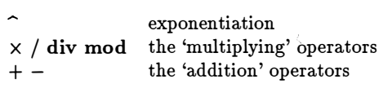
Precedence
Agenda Style
F
Urutan operator precedence dari tinggi ke rendah:
Contoh:
3^2 * 5 = …
2 + 5 * 2 = …
4 – 2 * 2^2 = …
Gunakan tanda kurung () untuk mengubah precedence.
*
+
Operator Aritmatika

Slide 21
Order of Association
Agenda Style
F
Urutan asosiasi untuk operator yang memiliki precedence sama adalah dari kiri ke kanan, kecuali untuk pangkat adalah kanan ke kiri.
Contoh:
5 – 2 – 3 artinya adalah (5 – 2) – 3
2^3^4 artinya adalah 2^(3^4)
Operator Aritmatika

Slide 22

div & mod
Agenda Style
F
(x div y) dan (x mod y dapat didefinisikan sbb:
x adalah bilangan integer positif atau negatif.
y adalah bilangan integer positif.
q adalah hasil div, berupa bilangan integer positif atau negatif.
r adalah hasil mod, berupa bilangan integer positif.
Operator Aritmatika

Slide 23
div & mod
Agenda Style
F
Contoh:
7 div 3 = …
(-7) div 3 = …
7 mod 3 = …
(-7) mod 3 = …
Operator Aritmatika

Slide 24
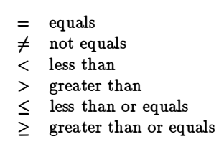
2. Operator Relasional
Agenda Style
F
Nilai boolean dapat dihasilkan dari operator perbandingan/ relasional berikut:
Contoh:
2 < 7
3.14 = 3.142
True = False
True = (5 < 11)
Operator Dasar

Slide 25
Equality on Real Number
Agenda Style
F
Bilangan real memiliki batasan pada memori komputer. Batasan ini bervariasi tergantung pada implementasi bahasa pemrograman.
Hati-hati saat menyamakan 2 bilangan real.
Contoh:
3.142857 = 3.1428571 akan menghasilkan nilai False.
Alternatif |3.142857 - 3.1428571| ≤ 0.00001
Operator Relasional

Slide 26
3. Operator boolean
Agenda Style
F
Nilai boolean dapat dikombinasikan dengan operator berikut:
Simbol | Keterangan | Contoh
and | Konjungsi | True and (3 = 7)
or | Disjungsi | (7 > 9) or (0 = 0.1)
not | Negasi | not True
Operator Dasar
A | B | A and B | A or B
False | False | False | False
False | True | False | True
True | False | False | True
True | True | True | True

Slide 27
Ekspresi
Agenda Style
F
Ekspresi digunakan untuk mendeskripsikan sebuah nilai (value).
Sebuah eskpresi dapat tersusun dari nama, simbol, operator, fungsi, () yang dapat menghasilkan suatu nilai berkat evaluasi dari ekspresi tersebut.
Ekspresi dalam paradigma fungsional terdiri atas 3 jenis, yaitu:
ekspresi dasar (menerapkan operator dasar)
ekspresi kondisional
ekspresi rekursif
Ekspresi

Slide 28
Penulisan Ekspresi
Agenda Style
F
Jenis | Ekspresi Aritmatika | Ekspresi Boolean
Infix | (3 + 6) * 2 | 6 > 9
Prefix | (* (+ 3 6) 2) | > 6 9
Postfix | (3 6 +) 2 * | 6 9 >
Ekspresi
Ekspresi dalam notasi fungsional maupun bahasa Python dituliskan dalam bentuk infix.
Evaluasi ekspresi bergantung pada presedensi.

Slide 29
Konstruksi Program Fungsional
Agenda Style
F
Tahapan | Deskripsi
Definisi | Menentukan identitas fungsi, yaitu nama, domain dan range. Contoh: membuat fungsi pangkat tiga dari sebuah bilangan integer. Pangkat3 : integer → integer
Spesifikasi | Menentukan apa yang dilakukan oleh fungsi. Contoh: Fungsi bernama Pangkat3(x) artinya menghitung pangkat tiga dari x.
Program Fungsional

Slide 30
Konstruksi Program Fungsional (lanj.)
Agenda Style
F
Tahapan | Deskripsi
Realisasi | Menentukan bagaimana fungsi melakukan komputasi, yaitu mengasosiasikan pada nama fungsi, sebuah ekspresi fungsional dengan parameter formal yang cocok. Contoh: mengasosiasikan pada Pangkat3: x*x*x dengan x adalah nama parameter formal. Parameter formal adalah nama yang dipilih untuk mengasosiasikan domain dan range.
Aplikasi | Fungsi untuk memakainya dalam suatu ekspresi, yaitu dengan menggantikan semua nama parameter normal dengan nilai.
Program Fungsional

Slide 31
Notasi Fungsional
Agenda Style
F
Notasi yang dipakai di kuliah ini untuk menuliskan program fungsional.
Notasi ini tidak mempunyai eksekutor, sehingga harus ditranslasikan ke dalam bahasa pemrograman tertentu untuk mengeksekusinya.
Translasi ke bahasa program dipelajari pada saat praktikum.
Bahasa program yang digunakan untuk praktikum adalah bahasa Python.
Notasi Fungsional

Slide 32
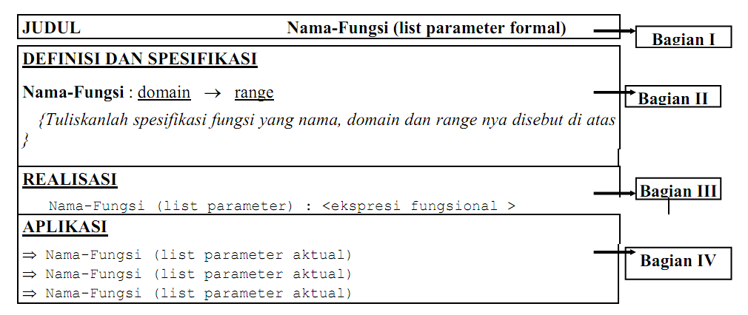
Notasi Fungsional
Notasi Fungsional
Kurung kurawal {} digunakan untuk menuliskan komentar.
Komentar tidak dieksekusi oleh pemroses bahasa, hanya digunakan untuk memberikan penjelasan.

Slide 33
Notasi Fungsional
Tahapan | Deskripsi
Header | Berisi judul fungsi, nama dan parameter formalnya.
Definisi dan Speisifkasi | Berisi identitas fungsi (nama, domain, range) dan deskripsi apa yang dilakukan oleh fungsi.
Realisasi | Berisi realisasi fungsi, yaitu ekspresi fungsional yang ditulis untuk mencapai spesifikasi yang dimaksudkan. Sebuah definisi dan spesifikasi yang sama dapat direalisasikan dalam beberapa ekspresi. Pada bagian ini nama fungsi dituliskan beserta ekspresinya.
Aplikasi | Contoh aplikasi fungsi dapat disertai pula dengan hasil aplikasinya. Bagian ini merupakan interaksi langsung dengan pemakai dalam konteks eksekusi.
Notasi Fungsional

Slide 34
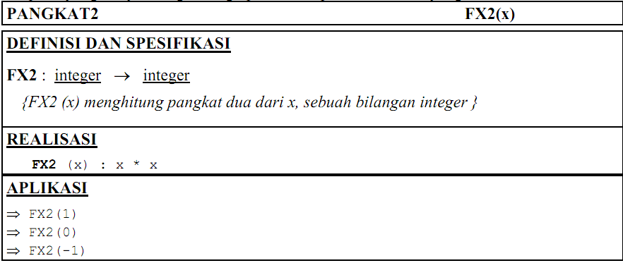
Notasi Fungsional
Fungsi Pangkat Dua
Notasi Fungsional

Slide 35
Thank you
Selamat Belajar dan Berlatih !!!

